Slide 1
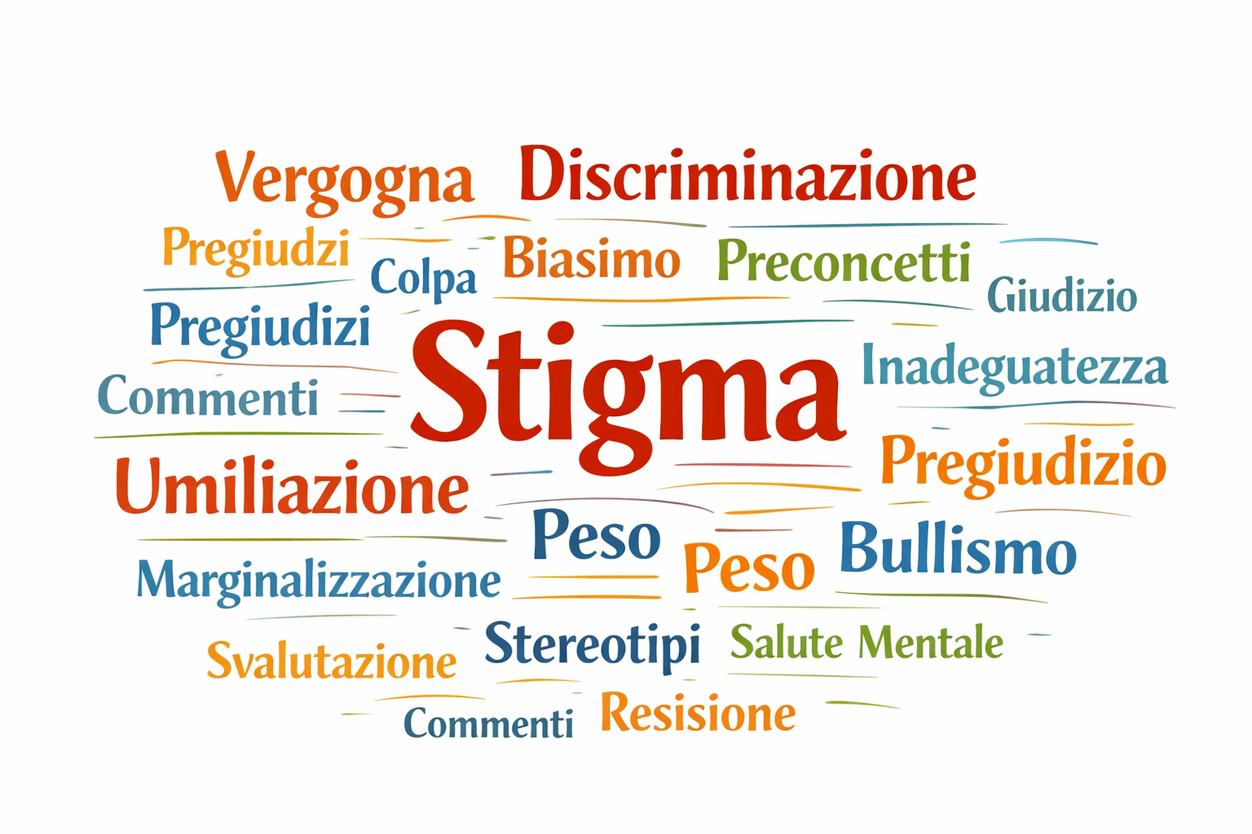
Impatto dello stigma sulla qualità di vita, sulla salute fisica e mentale dopo trattamento dell’obesità
Sami schiff psyd phd
Dipartimento di medicina –dimed
Università di padova

Slide 2
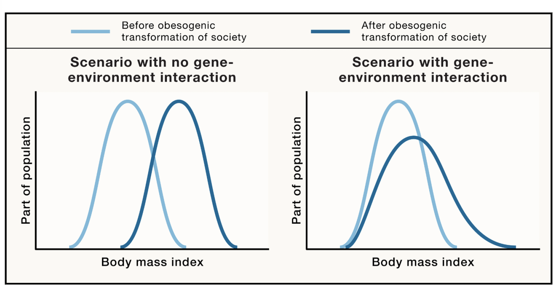
L’Obesità come malattia cronica
L’obesità è definita come una malattia multifattoriale, cronica, recidivante ed ingravescente, che può affliggere chi ne soffre per tutta la vita.
È il risultato dell’interazione tra caratteristiche genetiche individuali e ambiente «obesogenico».
L’OMS (2022) considera l’obesità una epidemia globale data la sua morbilità e mortalità e rappresenta uno dei principali problemi di salute pubblica al mondo.
Johansen et al., 2025
Notes:
L’obesità è definita come una malattia multifattoriale, cronica, recidivante ed ingravescente, che può affliggere chi ne soffre per tutta la vita.
È il risultato dell’interazione tra caratteristiche genetiche individuali e ambiente «obesogenico.
In questo immagine possiamo vedere due modelli di spiegazione dell’aumentata dell’incidenza dell’obesità a partire dagli anni ’50. A sinistra lo spostamento della distribuzione del BMI è dovuto interamente al cambiamento ambientale, a destra invece vediamo che la distribuzione del BMI non subisce uno shift lineare, ma diventa assimetrica con una coda che sia allunga sulla destra suggerendo che l’influenza ambientale non agisce in egual misura su tutta la popolazione. Quindi suggerisce la presenza di una vulnerabilità individuale allo sviluppo dell’obesità.
L’OMS (2022) considera l’obesità una epidemia globale data la sua morbilità e mortalità e rappresenta uno dei principali problemi di salute pubblica al mondo.

Slide 3
Stereotipi, pregiudizi e stigma per il peso
Tuttavia, gli stereotipi sociali e il senso comune considerano l'individuo con obesità responsabile primario (colpevole) del malessere del proprio corpo.
Le persone con obesità sono descritte come:
PIGRE, SENZA MOTIVAZIONE, PRIVE DI FORZA DI VOLONTÀ, SENZA CONTROLLO, INDISCIPLINATE, POCO COMPETENTI, SCIATTE, NEGLIGENTI ECC...
Il termine “weight bias” (pregiudizio nei confronti del peso) si usa per definire le credenze e gli atteggiamenti negativi che le persone possono avere nei confronti di altre persone a causa del loro peso. Il WB può essere sia impliciti che espliciti.
Questi stereotipi individuali (componente psicologica) possono favorire lo sviluppo dello stigma per obesità (componente sociale): un’etichetta negativa apposta alle persone con obesità, che risultano maggiormente a rischio di essere vittime di pregiudizio e discriminate (es. svalutazione, bullismo).
Bannuru, 2025

Slide 4
Le diverse componenti dello stigma per il peso
Circa il 50% degli adulti con sovrappeso e obesità riferisce esperienze di stigma del peso nel corso della vita, e coloro che soffrono di obesità grave sono a più alto rischio.
Lo stigma del peso può essere …
VISSUTO:
Le persone con obesità possono affrontano atteggiamenti negativi espliciti e discriminazione nella loro quotidianità.
ANTICIPATO:
  Le persone con obesità prevedono l’esposizione a queste esperienze con preoccupazione, disagio o evitamento.
INTERIORIZZATO:
Le persone con obesità divenendo loro stesse critiche e svalutanti verso se stesse.
Pearl & Puhl (2018) suggeriscono che sia l’interiorizzazione dello stigma la determinate principale che aumenta i rischi per la salute fisica e psicologica.
McGarrity et al., 2025
Notes:
Le persone con obesità affrontano atteggiamenti negativi espliciti e discriminazione (stigma del peso vissuto), prevedono l’esposizione a queste esperienze con preoccupazione, disagio o evitamento (stigma del peso anticipato) e interiorizzano questi messaggi (stigma del peso interiorizzato).

Slide 5
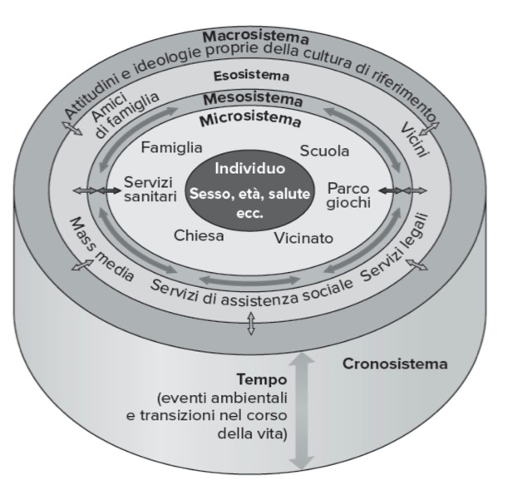
Società, individuo e comportamento
Il modello complesso multilivello di Bronfenbrenner suggerisce che:
«Lo sviluppo delle caratteristiche psicologiche di una persona e il suo comportamento, sono il risultato dell’interazione dinamica tra l’individuo e i suoi contesti fisici e sociali».
Lo stigma per il peso è pervasivo e agisce su diverse dimensioni personali:
  Costrutto Individuale (l’idea di se),
  Vissuto Interpersonale (come mi vedo in relazione agli altri),
  Sociale (come mi vedo nella società).
Lo stigma per il peso mina il Senso di Autoefficacia e con esso la capacità dell’individuo di compiere azioni rilevanti per la propria identità e la propria esistenza, compreso la pianificazione e la messa in atto di comportamenti orientati al proprio benessere e alla propria salute.
McGarrity et al., 2025
Notes:
Il modello ecologico multilivello di Bronfenbrenner ci offre una chiave di lettura fondamentale per comprendere fenomeni complessi come lo stigma legato al peso.
Secondo questo modello, lo sviluppo delle caratteristiche psicologiche di una persona e il suo comportamento non dipendono esclusivamente da fattori individuali, ma sono il risultato di un’interazione dinamica e continua tra l’individuo e i suoi contesti fisici e sociali.
Questo significa che non possiamo analizzare la persona isolandola dal suo ambiente. Le esperienze che vive in famiglia, a scuola, nel lavoro, attraverso l’esposizione ai messaggi proveniente dai media e nei servizi sanitari influenzano profondamente il modo in cui si costruisce la propria identità, la propria autostima e i propri comportamenti.
Nel caso dello stigma legato al peso, questo modello ci aiuta a capire che:
non è solo una questione di percezioni individuali, ma è il prodotto di complessi sistemi interconnessi che includono: relazioni interpersonali, istituzioni, cultura e norme sociali.
Lo stigma mina profondamente il senso di autoefficacia, cioè la percezione di essere capaci di agire in modo efficace sulla propria vita.
Quando poi una persona interiorizza messaggi svalutanti, può iniziare a dubitare della propria capacità di pianificare obiettivi, prendere decisioni e mettere in atto comportamenti coerenti con la propria identità e i propri valori.
Questo ha implicazioni dirette anche sulla salute: se il senso di autoefficacia viene indebolito, diventa più difficile intraprendere e mantenere comportamenti orientati al benessere, come aderire a un percorso di cura, praticare attività fisica o adottare abitudini salutari.

Slide 6
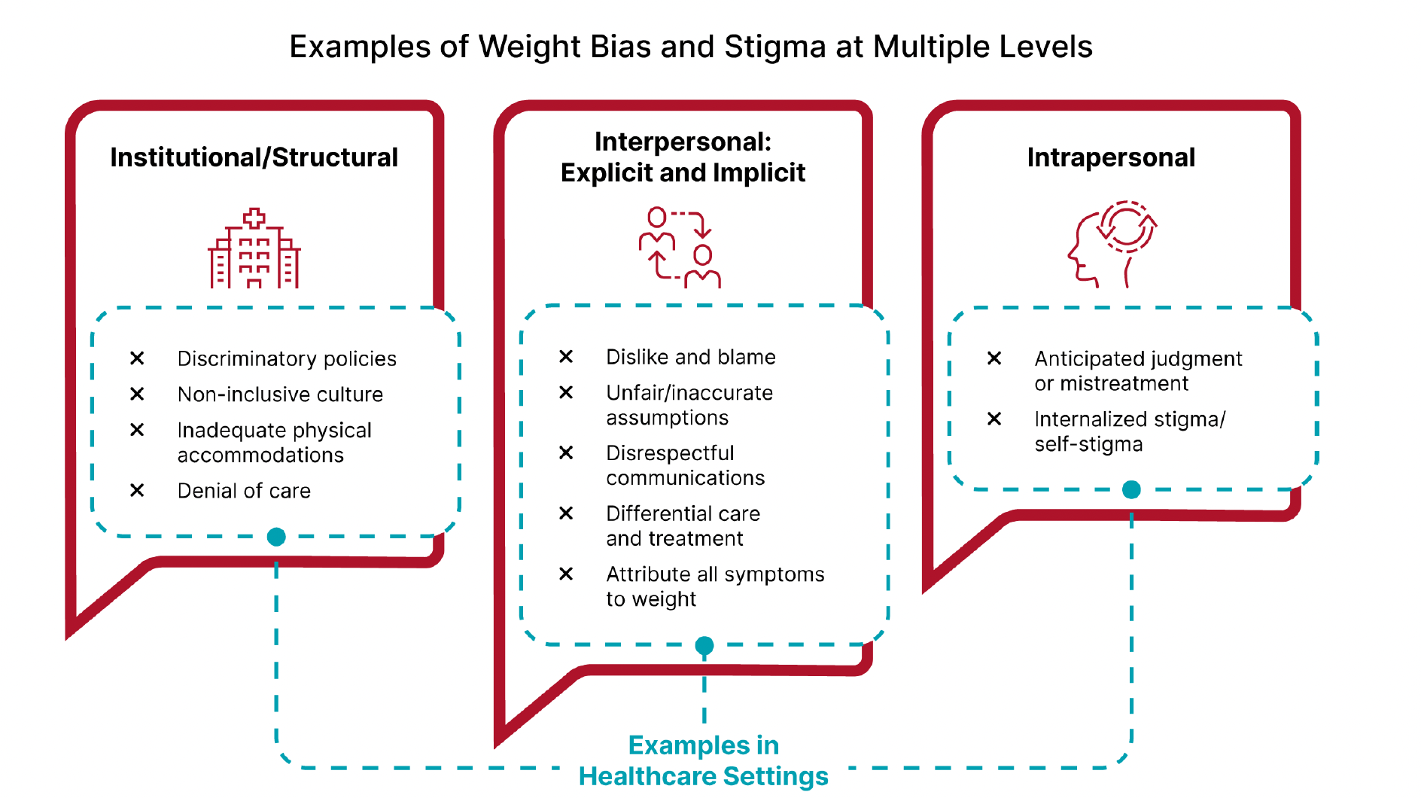
Contesti e manifestazioni multi-livello dello stigma
Lo stigma legato al peso è pervasivo in molteplici contesti e opera a vari livelli: individuale, interpersonale e sociale
Contesti
Influenza dello stigma multi-livello
Istituzionale/strutturale
Interpersonale:
Implicita/esplicita
Intrapersonale
X Famigliari e pari
X Media
X Contesti educativi
X Contesto professionale
X Sistema sanitario
Politiche discriminatorie
Cultura non inclusiva
Supporti architettonici non adeguati
Negazione delle cure
Disprezzo e colpa
Assunzioni scorrette/non gentili
Comunicazione non rispettosa
Differenza di cura e trattamento
Attribuzione di tutti i sintomi al peso
Giudizio anticipato e maltrattamento
Stigma interiorizzata e autostigma
Heitmann, 2025 Bannuru, 2025
Esempi nei setting sanitari
Notes:
Lo stigma sociale per il peso di presenta in modo pervasivo in molteplici contesti: in famiglia, nel rapporto con pari (ad es. nei ragazzi in adolescenza), nei messaggi diffusi a livello di mass-media e sui social networks, nei contesti educativi (es. a scuola), nell’ambiente professionale e anche a livello di sistema sanitari. Non si parla di episodi isolati ma di un atmosfera all’interno della società occidentale, un’esperienza che può accompagnare la persona lungo tutto l’arco della vita.
Lo stigma agisce su diversi livelli:
- Quello istituzionale o strutturale. Qui lo stigma si traduce in politiche discriminatorie, culture organizzative non inclusive, barriere architettoniche o strutturali non adeguate e, nei casi più gravi, nella negazione o limitazione delle cure. In questo livello, il problema non è solo il singolo comportamento, ma l’organizzazione stessa del sistema.
Quello interpersonale, dove gli atteggiamenti stigmatizzanti possono essere sia implicito che esplicito. Si manifesta attraverso disprezzo, colpevolizzazione, stereotipi, comunicazione non rispettosa, differenze nel trattamento e nell’accesso alle cure, fino all’attribuzione automatica di tutti i sintomi al peso corporeo. Nei setting sanitari, questo può compromettere la qualità della relazione terapeutica e la fiducia nei professionisti.
A livello intrapersonale, ovvero ciò che accade dentro la persona. Qui troviamo il giudizio anticipato, la paura del maltrattamento, lo stigma interiorizzato e l’impatto sull’autostima. Questo livello è particolarmente critico perché lo stigma esterno può trasformarsi in auto-stigma, influenzando il benessere psicologico e i comportamenti di salute.

Slide 7
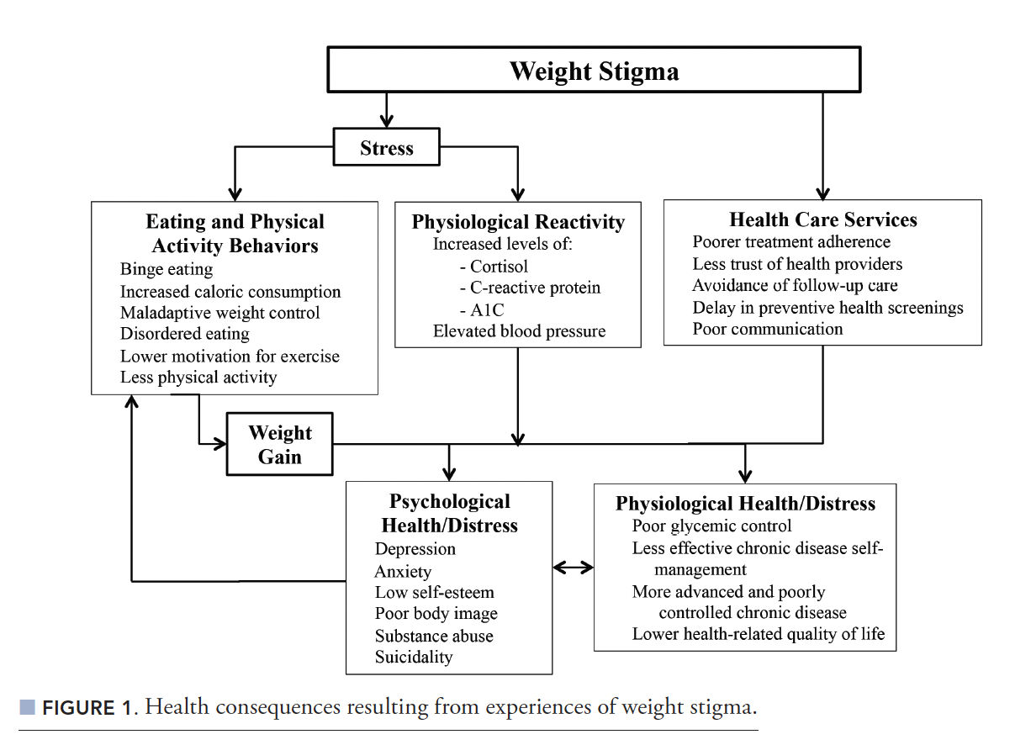
Effetto dello stigma sulla salute delle persone con obesità
Stigma verso il peso
Stress
Alimentazione e attività fisica
Binge eating
Aumento del consumo calorico
Perdita di controllo sul peso
Disordini alimentari
Minore motivazione verso l’esercizio fisico
Minore attività fisica
Reattività fisiologica
Livelli aumentati di:
Cortisolo
Proteina C-Reattiva
Emoglobina glicata
Pressione arteriosa
Servizio sanitario
Trattamento inadeguato
Minore aderenza
Minore fiducia nel SS
Evitamento delle visite di controllo
Scarsa comunicazione medico-paziente
Aumento di peso
Benessere psicologico/distress
Depressione
Ansia
Bassa autostima
Insoddisfazione corporea
Abuso di sostanze
Ideazione suicidaria
Benessere fisiologico/distress
Scarso controllo glicemico
Minore efficacia nell’auto gestione della patologia cronica
Velocizzazione della progressione della patologia
Bassa qualità di vita
Phul et al., 2016
Notes:
Lo stigma legato al peso non è solo un’esperienza sociale negativa, ma un vero e proprio fattore di rischio per la salute, che agisce su più livelli.
Il punto di partenza è lo stress generato dalla pressione sociale. Questo stress da un lato, influisce il comportamenti alimentari e la disponibilità individuale a svolgere attività fisica: favorisce episodi di abbuffata e l’aumento dell’introito calorico, l’utilizzo di strategie disfunzionali di controllo del peso, riduce la motivazione verso l’esercizio fisico e di conseguenza comporta una riduzione dell’ attività fisica. Tutti questi fattori si associano ovviamente a incremento di peso, creando un circolo vizioso.
Sul piano fisiologico l’attivazione causato dallo stigma produce: un aumento dei livelli di cortisolo, della proteina C-reattiva (infiammazione), dell’emoglobina glicata (A1C) e della pressione arteriosa. Queste risposte biologiche sono associate ovviamente ad un peggioramento dello stato di salute.
Lo stigma incide anche sull’accesso e sull’utilizzo dei servizi sanitari: minore fiducia nei professionisti, scarsa aderenza ai trattamenti, evitamento dei controlli e ritardi negli screening preventivi, con una comunicazione medico-paziente che risulta meno efficace.
Tutto questo impatta negativamente sulla salute psicologica — depressione, ansia, bassa autostima, immagine corporea negativa, fino a comportamenti non autoconservativi — sia sulla salute fisica, con scarso controllo glicemico, gestione meno efficace delle malattie croniche che possono progredire più rapidamente portando ad peggioramento della qualità della vita.
Il messaggio centrale del grafico è che lo stigma non è solo una questione sociale o culturale: è un determinante di salute che alimenta un ciclo complesso tra fattori psicologici, comportamentali e fisiologici. Intervenire sullo stigma significa quindi intervenire direttamente sulla salute e sul benessere delle persone.

Slide 8
Effetto dello stigma sulla salute delle persone con obesità
lo stigma si associato in maniera indipendente a peggiori esiti psicologici e fisici, al di là della semplice misura del peso corporeo.
Westbury et al., 2023
Stress psicofisico → causa l’aumento di cortisolo, infiammazione, alterazioni metaboliche.
Comportamenti disadattivi → evitamento dei setting sanitari, ridotta aderenza alle cure, alimentazione disregolata, sedentarietà.
Ciclo stigmatizzazione–salute: un fenomeno di feed-back positivo dove lo stigma peggiora la salute, e la salute peggiorata aumenta probabilità di stigma.
Questi meccanismi aumentano il rischio di comorbidità fisiche (ad es. sindrome metabolica, discontrollo glicemico) e sofferenza psicologica (depressione, ansia, basse autostima, disordini del comportamento alimentare).

Slide 9
Effetto dello stigma sulla salute fisica
Disturbi metabolici e fisiologici
  Disregolazione dell’asse ipotalamo-ipofisi-surrene (HPA) e aumento del cortisolo.
    Tomiyama et la., 2014, 2018; Schivey et al., 2014; Brewis et al., 2022; Daly et al., 2022; Himmelstein et al., 2021
  Aumento del rischio di resistenza insulinica, diabete e sindrome metabolica.
    Kirou et al., 2009; Himmelstein et al., 2015; Sutin et al., 2015; Alimoradi et al., 2020; Daly et al., 2021
  Infiammazione sistemica: l’associazione con lo stigma è indipendente dal BMI.
    Tsenkova et al., 2011; Sutin et al., 2015, 2022; Pearl et al., 2018, 2021; Tylka et al., 2023
  Aumento di mortalità indipendente dal BMI.
    Jackson et al., 2014; Wu et al., 2023
Queste risposte riflettono processi fisiologici attivati dallo stress cronico dello stigma, analoghi a quelli osservati in altri tipi di discriminazione sociale (es. discriminazioni etniche).
Chae et al., 2014

Slide 10
Effetto dello stigma sulla salute psicologica
Disturbi mentali e psicopatologia
  Depressione e ansia aumentate
  Parl & Phul, 2018; Zancu & Diaconu-Gherasim, 2024; Huang et al., 2024
  Bassa autostima e insoddisfazione corporea
    Phul et al., 2007; Levinson et al. 2024
  Disregolazione emotiva e disturbi alimentari (ad es., grazing, abbuffate; food addicton)
    Groshon & Pearl, 2023; Levinson et al. 2024; Damico et al., 2025
  Riduzione della qualità di vita
    Wu & Berry, 2018; Zagaria et al., 2024
Queste associazioni sono indipendenti dal peso corporeo in sé, indicando che è proprio lo stigma a contribuire allo stress psicologico, non solo l’obesità come condizione medica.
Himmelstein et al., 2015; Sutin et al., 2015

Slide 11
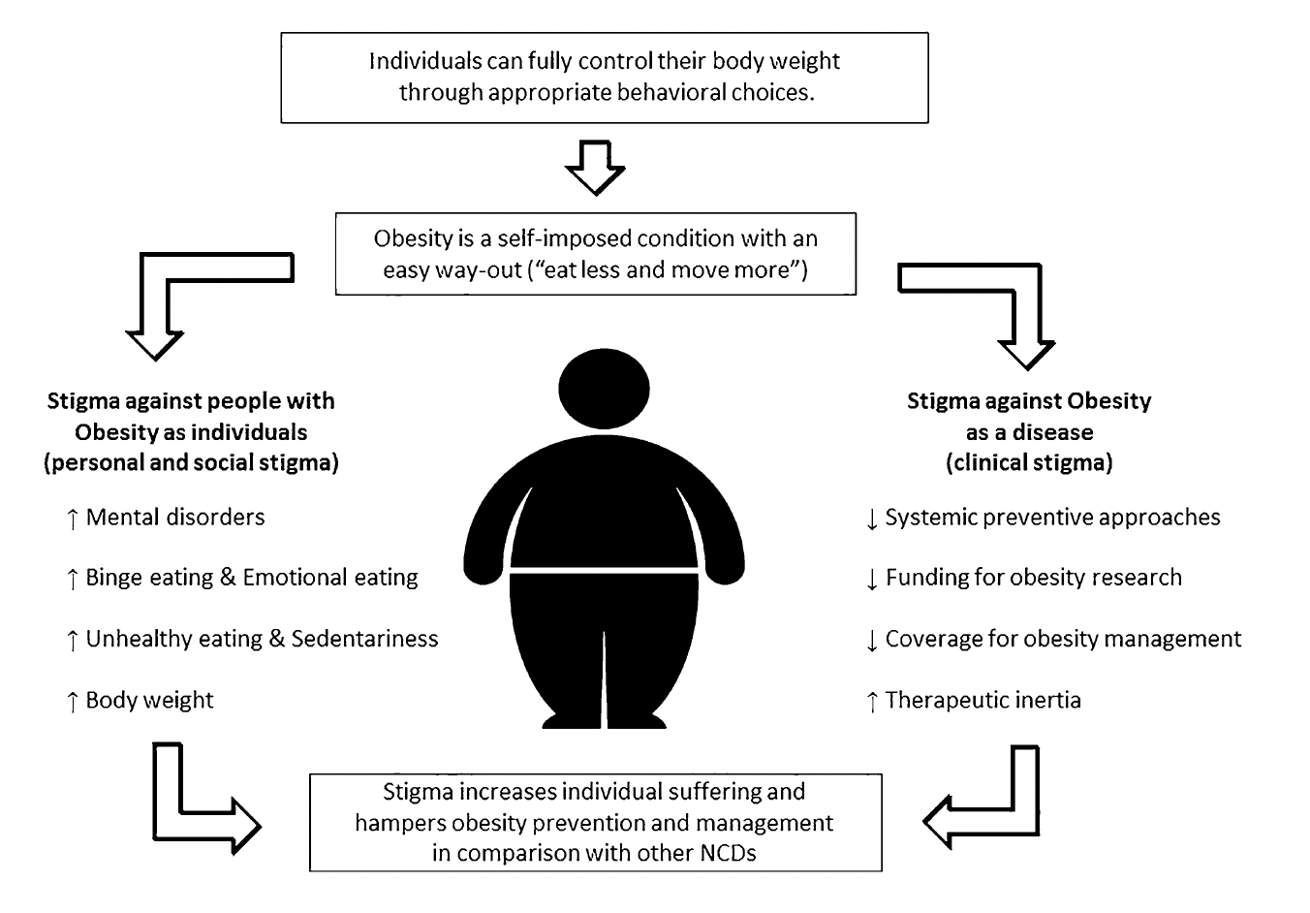
Effetto dello stigma per l’obesità
L’individuo viene visto come pienamente capace di controllare il proprio peso corporeo attraverso scelte appropriate
L'obesità viene considerata una condizione autoimposta, con una facile via d'uscita:
"mangiare meno e muoversi di più"
Stigma verso le persone con obesità (stigma interiorizzato e sociale)
↑ Disturbi Mentali
↑ Binge Eating & Emotional Eating
↑ Alimentazione malsana & Sedentarietà
↑ Elevato peso corporeo
Stigma verso l’obesità come malattia
(stigma clinica)
↓ Approcci Sistemici Preventivi
↓ Finanziamenti per la ricerca sull’obesità
↓ Copertura per il trattamento dell’obesità
↑ Inerzia terapeutica
Lo stigma aumenta la sofferenza individuale
e ostacola la prevenzione e la gestione dell'obesità rispetto ad altre malattie croniche (NCDs)
Busetto et al., 2022

Slide 12
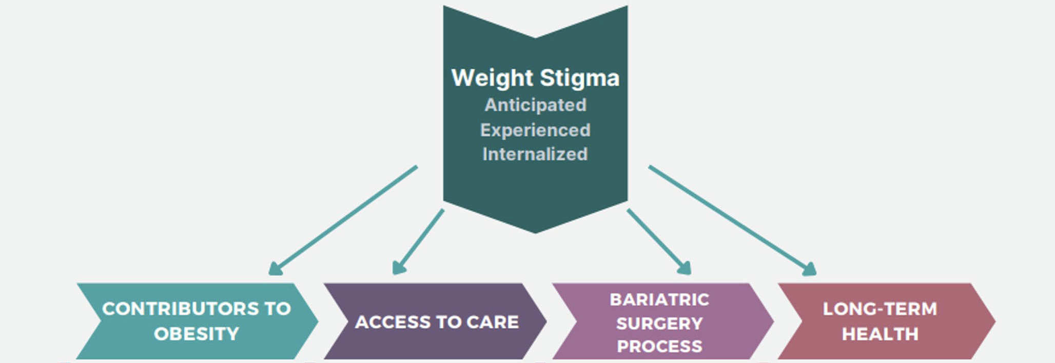
Effetti dello stigma nelle varie fasi della cura
LO STIGMA
Anticipato
Vissuto
Interiorizzato
Contribuisce alla sviluppo dell’obesità
Influenza l’accesso alla cura
Influenza il percorso di cura
Influenza la salute a lungo termine
Lo stigma agisce come determinante sociale e psicologico della malattia
Lo stigma influenza in modo diretto il rapporto con il sistema sanitario
Anche durante il percorso di cura lo stigma può esercitare la sua influenza
Lo stigma condiziona gli outcome a lungo termine
Modificato da McGarrity et al., 2025

Slide 13
Effetti dello stigma dopo trattamento
Tradizionalmente, la perdita di peso – soprattutto dopo chirurgia bariatrica – è stata considerata un fattore di “risoluzione” dello stigma. Tuttavia, la letteratura più recente dimostra che:
Lo stigma non scompare automaticamente con la riduzione del BMI.
Può trasformarsi, persistere o addirittura intensificarsi in nuove forme di disagio.
Lo stigma post-dimagrimento è un predittore indipendente di outcome psicologici negativi.
Questo ha implicazioni dirette sulla qualità di vita, sull’aderenza terapeutica a lungo termine e sul rischio di recidiva ponderale e sulla salute fisica.
Brewise & Trainer, 2024
«Weight stigma is not only a psychosocial issue — it is a modifier of treatment effectiveness.»
Rubino et al., 2020

Slide 14
Lo stigma dopo il trattamento
Anche dopo una perdita ponderale clinicamente significativa (>20–30%), molti pazienti continuano a essere percepiti come “ex-obesi”.
Oltre il 40% dei pazienti sottoposti a chirurgia bariatrica continuava a riportare esperienze di stigma o discriminazione a 12–24 mesi dall’intervento, nonostante una riduzione media del BMI superiore a 10 punti.
Persistono stereotipi di:
  scarsa autodisciplina,
  bisogno di controllo esterno,
  “corpo difettoso”.
I pazienti dopo aver perso peso possono ricevere commenti come:
“Ora sei bravo perché sei dimagrito” oppure “Devi stare attento a non tornare come prima”
Questi messaggi rinforzano l’idea che il valore personale sia collegato al peso corporeo.
Puhl et al., 2016; Lewis et al., 2019

Slide 15
Stigma internalizzato «resduo»
Lo self-weight stigma spesso persiste anche dopo il dimagrimento:
  Timore costante del weight-regain (anticipatory stigma) - Minimi aumenti di peso sono interpretati in modo catastrofico,
  Auto-sorveglianza rigida (iper-attenzione sul peso),
  Discrepanza identitaria: Fino al 30–35% dei pazienti continuava a percepirsi come «obeso»,
  Vergogna corporea anche per la possibile presenza di un eccesso di pelle.
In uno studio longitudinale condotto su pazienti bariatrici seguiti fino a 5 anni, lo stigma interiorizzato misurato nel periodo pre-operatorio, prediceva:
  livelli più elevati di depressione,
  minore qualità di vita,
  maggiore insoddisfazione corporea,
  Ansia sociale ed evitamento relazionale,
indipendentemente dalla percentuale di peso perso.
Sarwer et al., 2010; Kubik et al., 2013;Tomiyama, 2014; Pearl & Puhl, 2018; Pearl et al. 2018

Slide 16
Effetti psicologici documentati dopo chirurgia bariatrica
Depressione e ansia post-operatoria
I sintomi depressivi migliorano a breve termine
Tuttavia, una quota significativa di pazienti (circa il 20%) mostra ricomparsa o persistenza dei sintomi a 2–5 anni,
Lo stigma interiorizzato, l’insoddisfazione corporea e le difficoltà relazionali risultano essere i predittori principali.
Il peso perso non era un predittore.
Studio LABS di King et al., 2017; Mitchell et al., 2014
Disturbi del comportamento alimentare post-chirurgia
Lo stigma post-dimagrimento è associato a:
  Grazing,
  Loss of control eating (LoCE)
  Binge Eating subclinico
  Questi comportamenti rappresentano strategie di regolazione emotiva legate allo stigma.
Questo ha implicazioni importanti per il chirurgo, poiché tali pattern sono associati a maggiore rischio di weight regain.
Ivezaj et al., 2019; Conceição et al. (2021)

Slide 17
Qualità di vita e soddisfazione corporea
La perdita di peso non garantisce automaticamente un miglioramento della qualità di vita.
Si viene a creare una dissociazione tra peso perso e qualità di vita percepita: Nonostante il successo nella predita di peso il paziente non è soddisfatto.
Vanno considerate con attenzione le motivazioni che hanno portato il paziente a chiedere aiuto per perdere peso (salute vs aspettative estetiche).
L’insoddisfazione corporea post-operatoria risultava più fortemente associata allo stigma interiorizzato che al BMI reale.
Sarwer et al., 2021
Pazienti con elevato stigma internalizzato riportano:
  minore soddisfazione corporea
  peggior funzionamento sociale
  maggiore distress psicologico
  van Hout et al., 2009; Kolotkin et al., 2016

Slide 18
Qualità di vita e insoddisfazione corporea dopo chirurgia bariatrica
L’eccesso di pelle causato dalla perdita di peso gioca un ruolo nel mantenimento di una bassa qualità di vita:
È una fonte significativa di stigma secondario,
Può mantenere la percezione di “corpo anormale”.
Si associata a:
evitamento sessuale
vergogna corporea
ridotta autostima
La chirurgia plastica post-bariatrica migliora significativamente questi aspetti, tuttavia non elimina lo stigma interiorizzato se non trattato psicologicamente.
Song et al., 2006; Sarwer et al., 2014

Slide 19
Stigma dopo perdita di peso farmacologica
L’introduzione dei farmaci GLP-1 RA e terapie combinate ha avuto un impatto dirompente a livello mediatico, sia in positivo:
  L’obesità vista come malattia biologica,
Che in negativo:
  I farmaci sono per i pazienti con diabete: «loro si che ne hanno veramente bisogno.» (es. storia dell’Ozempic),
  Discriminazione: l’accesso non equo ai farmaci a causa del loro costo.
In questo contesto emergono nuove forme di stigma e giudizi da parte di familiari, amici e professionisti sanitari:
  “Hai barato”,
  “Non e merito tuo, è merito del farmaco”.
Questi messaggi minano l’autoefficacia e il senso di agency, generanno vergogna ed imbarazzo per l’uso dei farmaci con rischio di drop-out.
Recentemente è stato sottolinea che lo stigma associato alla farmacoterapia è sovrapponibile a quello post-bariatrico in termini di impatto psicologico, soprattutto se la perdita di peso è rapida .
Lewis et al., 2021; Puhl & Himmelstein, 2023; Plenn et al., 2025

Slide 20
Conclusioni
Lo stigma è un determinante clinico dell’obesità, non solo sociale che agisce a vari livelli: individuale, interpersonale e strutturale.
Influenza salute fisica, mentale e qualità di vita attraverso l’attivazione della risposta fisiologica allo stress cronico, indipendentemente dal BMI.
La perdita di peso dopo (chirurgia o per effetto dei farmaci) non equivale automaticamente alla fine dello stigma.
Lo stigma modula il benessere della persona e l’efficacia del trattamento (aderenza terapeutica, relazione con il sistema sanitario, rischio di recidiva ponderale, outcome psicologici e qualità di vita a lungo termine ) lungo tutto il percorso di cura.

Slide 21
Conclusioni
Per migliorare gli outcome a lungo termine è necessario:
  Riconoscere lo stigma come fattore clinico rilevante nella gestione dell’obesità.
  Usare comunicazione non stigmatizzante rispettosa ed empatica nei confronti della persona con obesità.
  Usare un linguaggio centrato sulla salute del paziente e non sul peso.
  Personalizzare l’intervento terapeutico multimodale sulle caratteristiche del paziente (fenotipizzazione).
  Integrare chirurgia, farmacoterapia e supporto psicologico lungo il percorso di cura.
  Sul piano psicologico sarà importante lavorare sul senso di autoefficacia e identità del paziente per favorire il miglioramento dello stile di vita stile in un ottica di cura della propria salute (e non solo del peso).

Slide 22
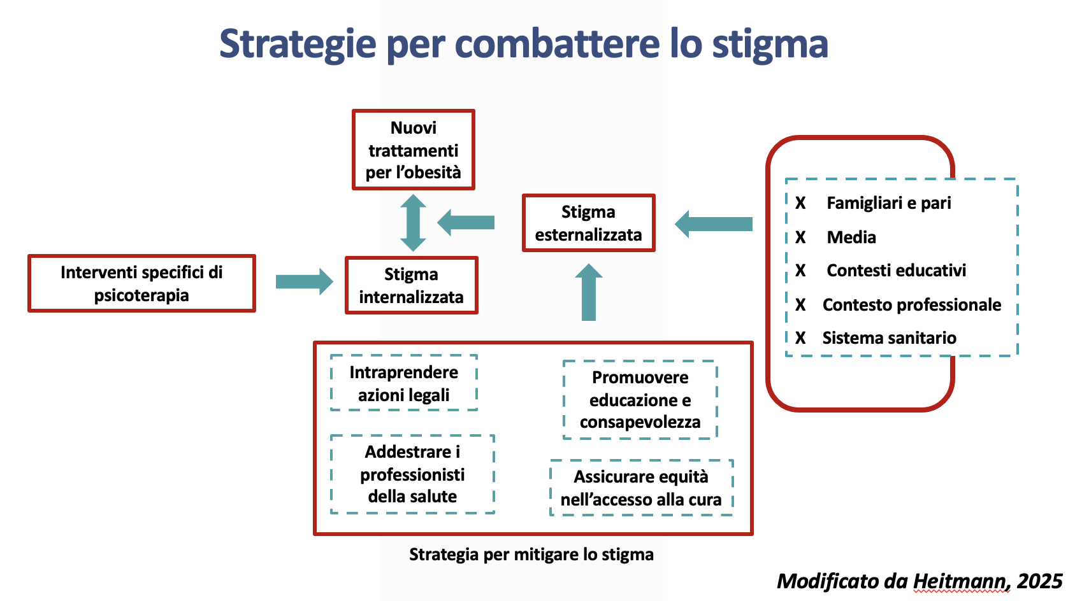
Grazie sami.schiff@unipd.it

